Slide 1
LC 01: Liaisons chimiques
Niveau : Lycée
Prérequis:
Règle du duet et de l’octet, électron de valence
Représentation des moléculesInteraction coulombienne
Fonctionnement d’un banc Kofler
Conductivité

Slide 2
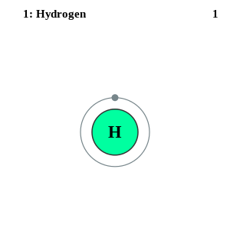
Comment se forment les molécules ?

Slide 3
Longueur de liaison covalente
Liaison | C-H | C-O | C-C | C-Br
Longueur de liaison (pm) | 107 | 1.43 | 1.54 | 2.14

Slide 4
Liaisons multiplies: énergies et longueur
Liaison | C - C | C = C | C ≡ C
Energie de liaison (kJ/mol) | 344 | 615 | 800
Longueur de liaison (pm) | 154 | 134 | 120

Slide 5
Température de fusion: acide maléique et fumarique
T_{fus} = 131 °C
T_{fus} = 278 °C

Slide 6
Température de fusion: acide maléique et fumarique
T_{fus} = 131 °C
T_{fus} = 278 °C
2 liaisons hydrogènes possibles
4 liaisons hydrogènes possibles

Slide 7
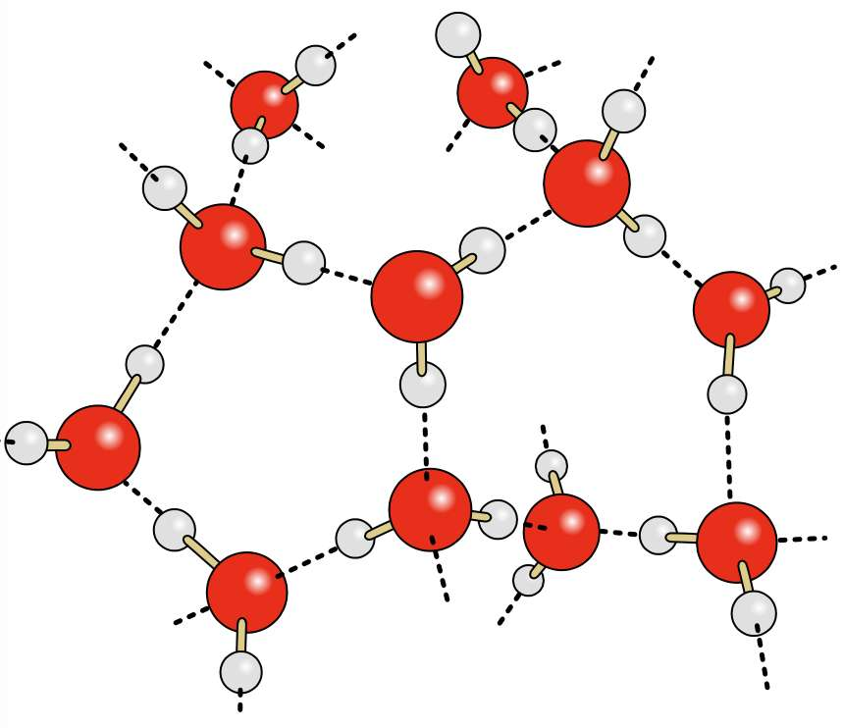
Réseau de liaison H: Grande conductivité de l’ion H₃O⁺

Slide 8
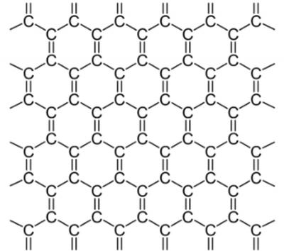
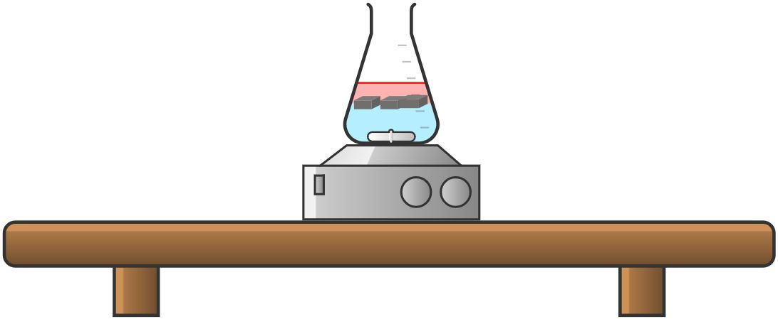
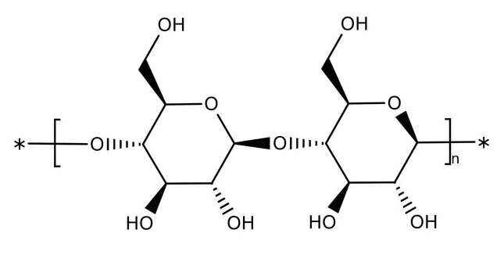
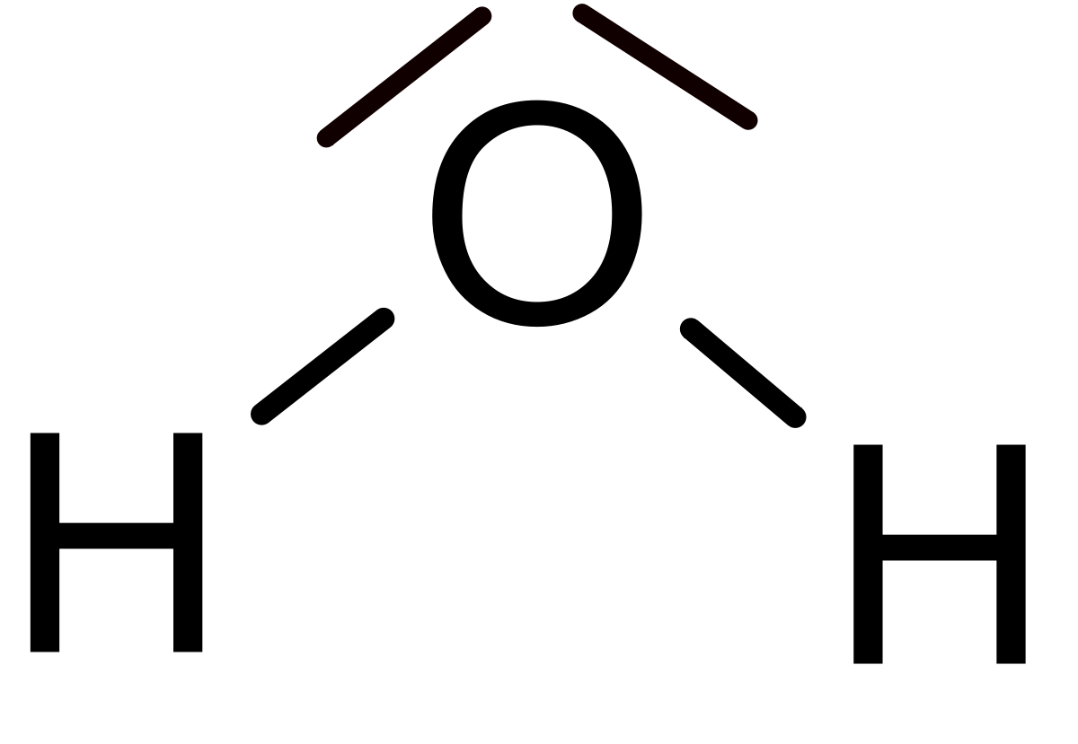
Petits papiers crayonnés dans un mélange eau - cyclohexane
Cyclohexane (polaire)
Graphène du crayonnage (apolaire)
Eau (polaire)
Cellulose du papier (fait des liaisons hydrogène)

Slide 9
Charges délocalisées et interactions de Van der Waals

